Slide 1
计算机科学导论
（Foundation of Computer Science)

Slide 2
课程介绍
课程类型：必修课
课程性质：计算机学科的综述性导引课程
课程地位：计算机专业的入门课程，是学习其它专业课程的基础，为后续专业课程的学习做一个知识上的铺垫。
教材：《计算机科学导论》（原书第3版),[美]Behrouz A.Forouzan著，刘艺等译，机械工业出版社

Slide 3
学习要求
了解计算机科学的内涵与应用领域、计算机的硬件结构与组成原理、软件工程、计算机网络与信息安全、多媒体技术、人工智能等领域的基本知识。
初步掌握计算机科学的基本概念和术语
、操作系统的功能、数据结构和数据库的基本概念和相关技术、计算机基本应用技能等。

Slide 4
课程纲要
绪论：阐述什么是计算机，以及计算机发展的历史。
数据的表示与运算：包含第2、3、4章
计算机硬件：包含第5、6章
计算机软件：包含第7、8、9、10章
数据组织与抽象：包含第11、12、13、14章
高级话题：包含第15、16、17、18章

Slide 5
第1章 绪论
1.1 图灵模型
1.2 冯 • 诺依曼模型
1.3 计算机组成部分
1.4 历史
1.5 社会问题和道德问题
1.6 计算机科学作为一门学科

Slide 6
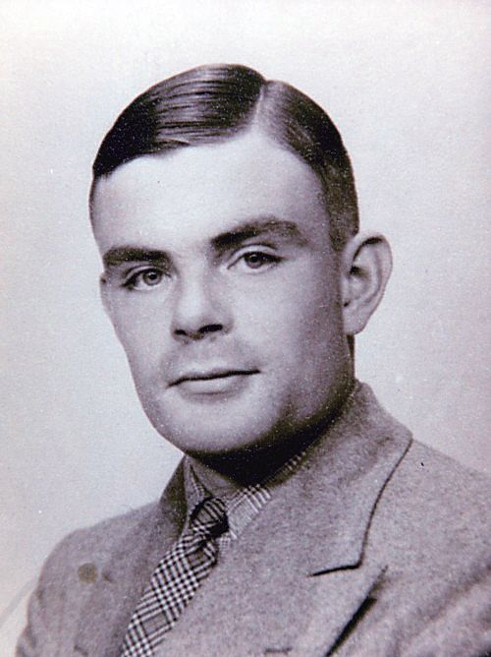
1.1 图灵模型
图灵在1937年首次提出一种通用计算设备的设想
所有的计算都可能在一种特殊的机器上执行（图灵机）
进行了数学上的描述，主要目标并不是建造一台真实的机器
图灵机由下面几个部分组成
无限长的纸带
读写头
内部状态
程序
Alan Turing（阿兰 • 图灵）
英国数学家、逻辑学家、
密码破译专家、计算机之父、人工智能之父
人们为纪念其在计算机领域的卓越贡献而设立“图灵奖”

Slide 7
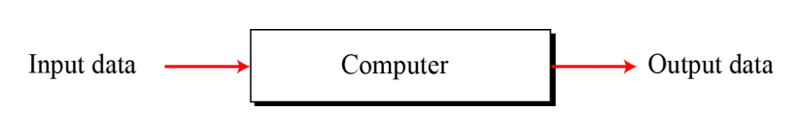
1、数据处理器
在讨论图灵模型之前，将计算机定义为数据处理器
计算机是一个接收输入数据、处理数据并产生输出数据的墨盒
该模型过于宽泛，按照该模型定义，计算器也可以算做一种计算机

Slide 8
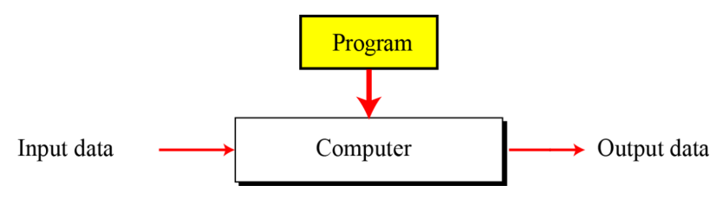
2、可编程数据处理器
图灵模型是一种适用于通用计算机的模型
该模型增加了额外的元素：程序
程序是用来告诉计算机对数据进行处理的指令集合
输出数据依赖于两方面因素，即输入数据和程序

Slide 9
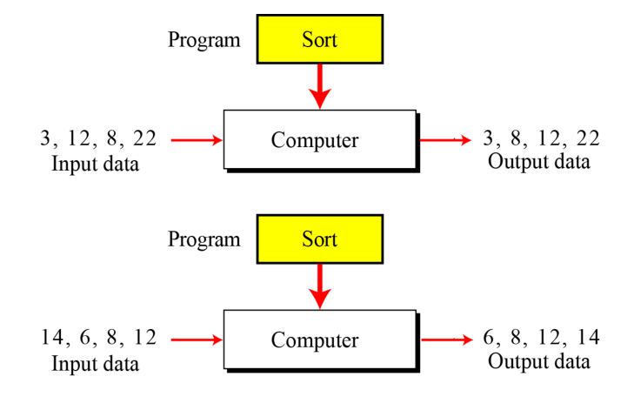
（1）相同的程序输出不同的数据

Slide 10
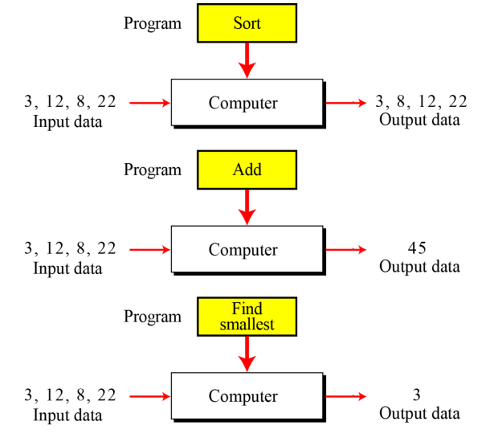
（2）相同的输入数据，不同的程序

Slide 11
3、通用图灵机
通用图灵机是对现代计算机的首次描述
该机器只要提供了合适的程序就能做任何运算
可以证明：通用图灵机和一台功能强大的计算机能够进行同样的运算
通用图灵机能做任何可计算的运算

Slide 12
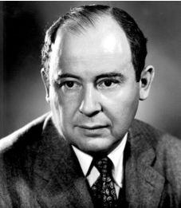
1.2 冯 • 诺伊曼模型
冯•诺伊曼模型是现代计算机的基础模型
构成计算机的4个子系统
存储程序
指令的顺序执行
John Von Newmann
(约翰•冯•诺依曼)
美籍匈牙利人
数学家、化学家、物理学家、发明家、计算机专家

Slide 13
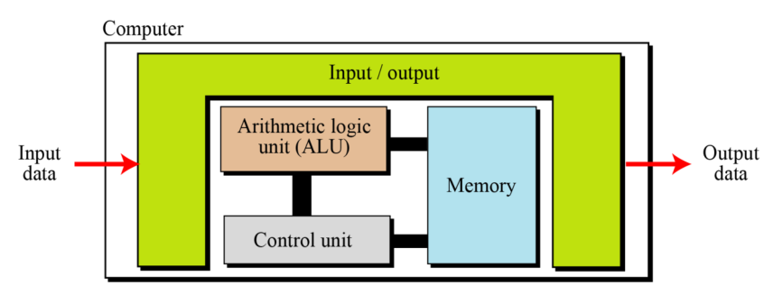
1、4个子系统
冯•诺依曼模型定义了四个子系统
存储器
算术逻辑单元
控制单元
输入输出单元

Slide 14
存储器：在计算机处理过程中用来存储数据和程序
算术逻辑单元（ALU）：用来进行计算和逻辑操作
控制单元：用来控制存储器、算术逻辑单元和输入输出等子系统，使其协调工作。
输入/输出：输入子系统负责从计算机外部接收输入数据和程序。输出子系统负责将计算机的处理结果输出到计算机外部。

Slide 15
2、存储程序概念
冯•诺依曼模型要求程序必须存储在赝品中，早期的计算机只将数据存储在存储器中，执行程序通过操作开关或改变配线完成。
现代计算机的存储器主要用来存储程序和数据。程序和数据都以二进制（0和1的序列）模式存储在存储器中。

Slide 16
3、指令的顺序执行
冯•诺依曼模型中的一段程序是由一组数量有限的指令组成
控制单元从内存中提取指令、解释指令、执行指令；指令按照顺序执行。
一条指令可能会请求跳转到前面或后面的某个地方去执行，跳转后仍然会顺序执行。

Slide 17

1.3 计算机组成部分
计算机系统由3大部分构成
计算机硬件（第五章）
存储数据（第三章）
数据
组织数据（11-14章）
算法（第八章）
语言（第九章）
计算机软件 软件工程（第十章）
操作系统（第七章）

Slide 18
计算机硬件：基于冯•诺依曼模型，包四个子系统，在第5章详细讨论。
数据：冯•诺依曼模型将计算机定义为数据处理机，接收输入数据，处理并输出结果。

Slide 19
存储数据
冯•诺依曼模型没有定义数据如何存储在计算机中
对于电子计算机，最好的存储方式应该是电子信号（出现或消失），计算机可以以两种状态之一的形式来存储数据（0或1）
文本、图像、声音等数据不能直接存储到计算机内部，必须将它们转换成合适的形式（0、1序列）才能存储到计算机中。
数据组织
数据并不是无序组织的，数据被组织成许多小的单元，再由这些小的单元组织成更大的单元。

Slide 20
计算机软件
冯•诺依曼模型的主要特征在于存储程序。早期的计算机没有使用这一模型，但也使用了程序的概念，编程体现在对系统开关的开闭和配线的改变。
冯•诺依曼模型改变了编程的概念。基本的两个方面是存储程序和程序由指令序列构成。

Slide 21
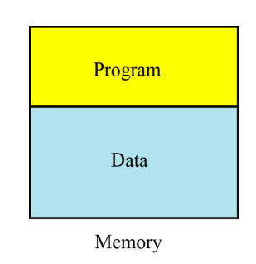
1、必须存储程序
程序和数据都必须相信在存储器中

Slide 22
2、程序必须是有序的指令集
每条指令操作一个或多个数据项
指令集是有限的。图灵和冯•诺依曼型通过详细定义计算机可以使用的不同指令集，使得编程变得简单、可重用。
程序员通过组合不同的指令可以创建任意数量的程序。每个程序可以是不同指令的不同组合。

Slide 23
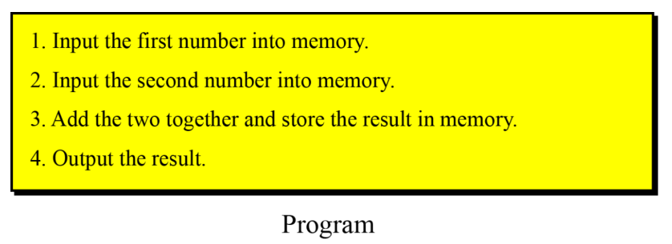
一个程序的示例

Slide 24
3、算法
编程
了解每条指令能完成的任务；
掌握将这些指令结合起来完成特定任务。
引入算法
程序员应该以循序渐进的方式理解问题、分解问题、寻找解决问题的方法。算法研究的是逐步解决问题的方法，是计算机科学的重要基础（第8章讨论）

Slide 25
4、语言
早期的“编程”
直接写指令的二进制模式
难以编写大规模程序，编程非常困难
计算机语言的诞生
计算机科学家们提出用符号代表二进制模式。这样计算机语言的概念诞生了（第9章讨论）

Slide 26
5、软件工程
冯•诺依曼模型并没有定义软件工程的概念
软件工程是指结构化程序的设计和编写。现在，软件工程不仅用来描述完成某一任务的应用程序，还包括程序设计中所要严格遵循的原理和规则（第10章讨论）

Slide 27
6、操作系统
在程序设计过程中，有一些指令序列对所有程序都是公用的、通用的。
早期的操作系统是为程序访问计算机部件提供方便的一种通用管理程序。
现代操作系统已经成为管理计算机软硬件及资源的系统软件（第7章讨论）

Slide 28
1.4 历史
我们计算机的历史分为三个阶段
机械计算机（1930年之前）
电子计算机（1930~1950）
计算机的诞生（1950年至今）

Slide 29
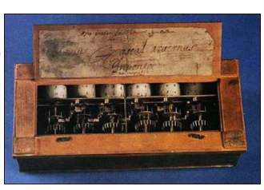
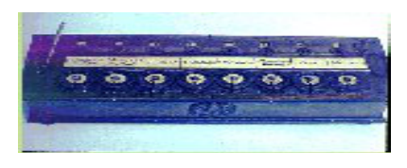
1、机械计算机
用来计算的机器，与计算机的现代概念几乎没有相似之处。
主要成果
Blaise Pascal发明了Pascaline
Gottfried Leibnitz发明了一台能作加减乘除运算的计算机器，Leibnitz’s Wheel

Slide 30
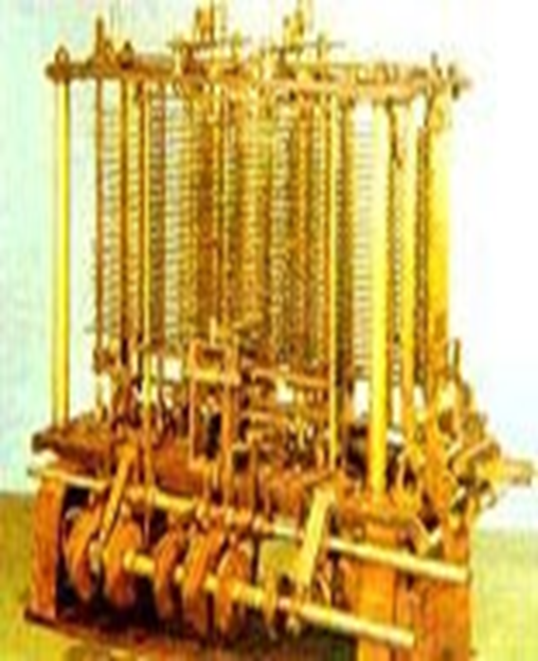
第一台利用存储和编程概念
的机器是Jacquard loom
（提花织机）
1834年，Charles babbage发
明一种机器叫分析引擎
analytical Engine。
1890年，Herman Hollerith
设计并制造出具有编程能力
的机器，该机器可以自动
阅读、计数和排列存储在
穿孔卡上的数据。

Slide 31
2、电子计算机
早期电子计算机并不是将程序存储到存储器中，所有计算机都是在外部进行编程的。
主要成果
1939年，第一台用来完成特定任务的计算机是ABC（Atanasoff Berry Computer）。
同一时期，Konrad Zuse设计出通用计算机，命名为Z1。
在Howard Aliken的领导下建造了一台巨型计算机，命名为Mark I。

Slide 32
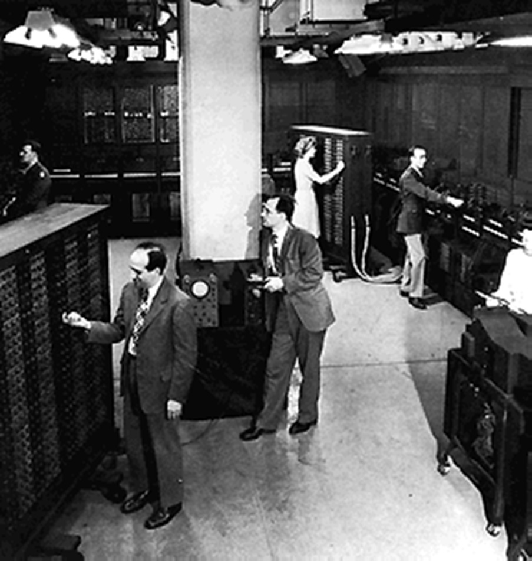
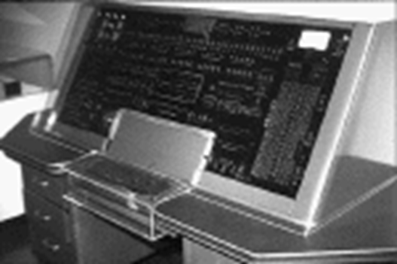
1946年，ENIAC（
The Eletroncic
Numerical Integrator
and Computer），
第一台通用的、完
全电子化的计算机。

Slide 33
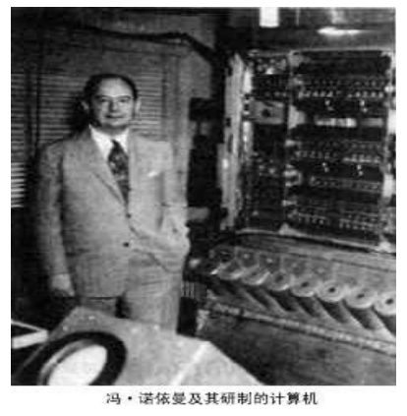
3、计算机的诞生
1950年以后出现的计算机差不多都基于冯•诺依曼模型，虽然它们变得速度更快，体积更小，价格更便宜，但是原理
几乎是相同的。
主要成果
第一台基于冯氏思想的计算
机于1950年在宾夕法尼亚大
学诞生，名为EDVAC。
完成新任务，只需重新编程
，无须改变布线。

Slide 34
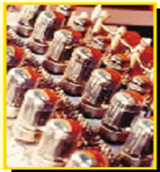
计算机的发展
第一代（1950~1959年）
主要特征：使用真空管作为电子器件，
水银延迟线、静电存储管等作为存储器，
输入输出主要采用穿孔纸带或卡片。软
件还处于初始阶段，程序设计语言为机
器语言。
运算速度：几千到几万次每秒
代表产品：ENIAC、IBM650（小型机）、IBM709（大型机等）
特点：存储量小、体积大、耗电多、运算速度低、成本高、使用不方便
用途：主要用于军事和科学研究

Slide 35
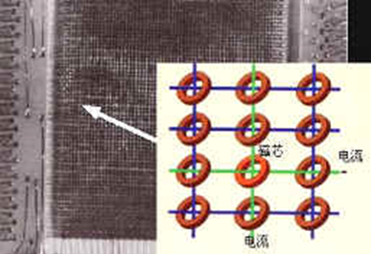
第二代（1959~1965年）
主要特征：使用晶体管作为电子
器件，用磁芯和磁鼓作存储器，输
入输出主要采用磁带和磁盘。出现
了汇编语言和高级程序设计语言
（Fortran和Cobol）。
运算速度：几十万次每秒
代表产品：IBM7090、IBM7094、IBM7040
特点：体积大大缩小、耗电少、运算速度加快、内存容量增加、价格有所降低。
用途：用于军事和科学研究外，还用于数据处理和事务处理，并逐渐用于工业控制。

Slide 36
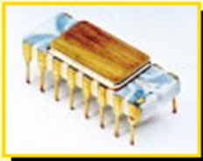
第三代（1965~1975年）
主要特征：中、小规模集成电路代替
了分立元件晶体管，半导体存储器。操
作系统有了很大发展，出现了结构化、
模块化程序设计方法。
运算速度：上千万次每秒
代表产品：IBM360
特点：集成电路体积更小，功耗更低，可靠性更高。还没有微处理器。
用途：科学计算、数据处理、实时控制等。

Slide 37
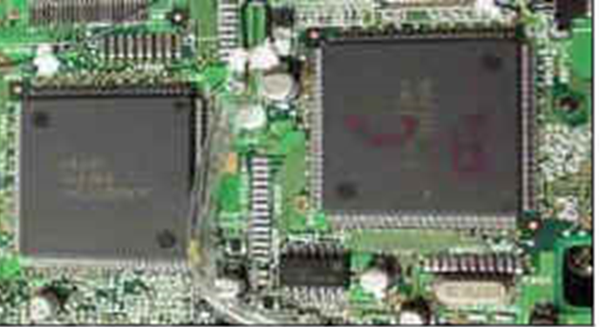
第四代（1975~1985年）
主要特征：采用大规模、超大规模集成电路作为主要功能部件，半导体集成电路作主存储器，外存储器采用大容量软、硬磁盘，还引入光盘、虚拟存储技术，软件配置丰富。
运算速度：几百万至
万亿次
代表产品：IBM370系
列（大型机）、IBM
4300系列/3080系列/
3090系列、IBM9000系列、INTEL微处理器系列
特点：体积进一步缩小、性能进一步提高，机器的性价比大幅度上升。
用途：应用已经涉及各个领域，并且进入了家庭。

Slide 38
第五代（1985年至今）
掌上电脑、台式电脑的诞生，第二代存储媒体（CD-ROM、DVD）的改进，多媒体应用，虚拟现实等。

Slide 39
1.5 社会问题和道德问题
社会问题
1、依赖
计算机科学注定要改变我们的社会，超过一半的美国家庭使用计算机上网。
一些人认为：每个人不可避免要使用计算机，离开它难以生活；另一些人认为：人类对计算机已经形成依赖，这种依赖使得众的生活更加困难。
2、社会公正
在家中使用计算机不是所有人都支付得起的奢侈行为，计算机、外围设备、上网费对低收入家庭是额外的负担。
计算机仅为高收入人群服务。

Slide 40
3、数字化分裂
依赖和社会公正等问题，将社会分裂成两大组群：与社会其它部分以电子形式联系在一起的人
没有以电子形式联系在一起的人
这种分裂在工业化国家正在逐渐消失，但将发展中国家持续很长时间。

Slide 41
道德问题
1、隐私
为确保通过计算机通信的私密性，需要做很多工作，社会正在为此支付高昂的费用。
2、版权
在计算机化的社会中，“谁将拥有数据？”和电子版权，成为日渐突出的职业道德问题。
3、计算机犯罪
计算机和信息技术带来了新的犯罪，黑客能够访问很多计算机并盗取金钱，病毒泛滥并摧毁信息。社会此支持高昂的费用。

Slide 42
1.6 计算机科学作为一门学科
随着计算机的发展，诞生了全新的“计算机科学”。
系统领域
涵盖与硬件和软件构成直接相关的领域
计算机体系结构、计算机网络、安全问题、操作系统、算法、程序设计语言、软件工程
应用领域
涵盖了计算机使用有关的领域
数据库、人工智能

Slide 43
第2章 数字系统
2.1 引言
2.2 位置化数字系统
2.3 非位置化数字系统

Slide 44
2.1 引言
数字系统
定义了如何用独特的符号来表示一个数字
不同的系统中，数字有不同的表示方法
位置化系统（主要讨论）
数字系统
非位置化系统

Slide 45
2.2 位置化数字系统
数制
数制也称为进位计算制，是指用一组固定的符号和统一的规则来表示数值的方法。该数制系统中的符号被称为数码。
基数
数制所用到的数字符号个数
基数简称“基”或“底”常用字母R表示。
如十进制数制，可用“0，1，2，…，9”10个符号来表示，基数为10，即R=10

Slide 46
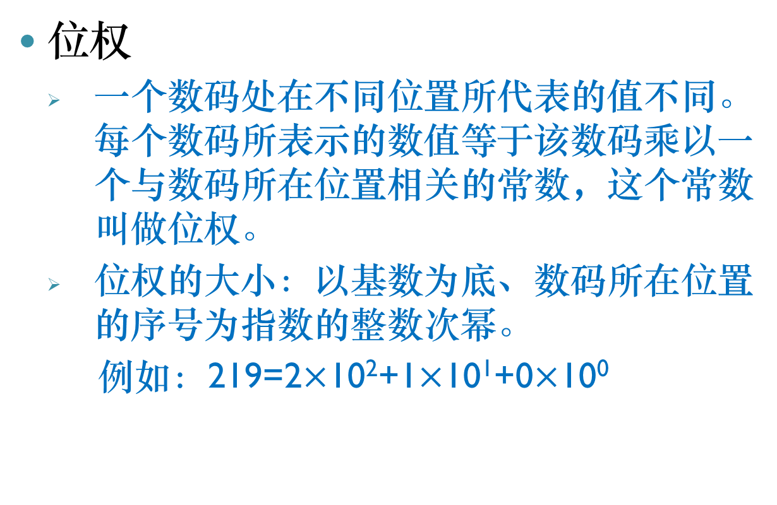
位权
一个数码处在不同位置所代表的值不同。每个数码所表示的数值等于该数码乘以一个与数码所在位置相关的常数，这个常数叫做位权。
位权的大小：以基数为底、数码所在位置的序号为指数的整数次幂。
例如：219=2$×$10²+1$×$10¹+0$×$10⁰

Slide 47
常用的数制
十进制——符合人们习惯
二进制——计算机内部表示和存储数据，便于物理实现。
十六进制、八进制——便于书写，与二进制转换。
常用的数制表示方法
下标法
字母法

Slide 48
下标法
用小括号将要表示的数括起来，然后在右括号外的右下角写上数制的基数R。
一般我们用( )_{角标}表示不同进制的数据。
如：十进制数用( )₁₀表示
二进制数用( )₂表示
( 1056.78 )₁₀表示1056.78是十进制数
( 756)₈表示756是八进制数
(1101.0101)₂表示1101.0101是二进制数

Slide 49
字母法
在计算机中，在数字后加字母表示不同进制数据。
其中：B—二进制
D—十进制
O—八进制
H—十六进制
如：1011.01B，678H，156D

Slide 50
十进制系统（以10为底）
R=10 十进制
数码个数：10个
S=｛0，1，2，3，4，5，6，7，8，9｝
运算规则：逢十进一，借一当十

Slide 51
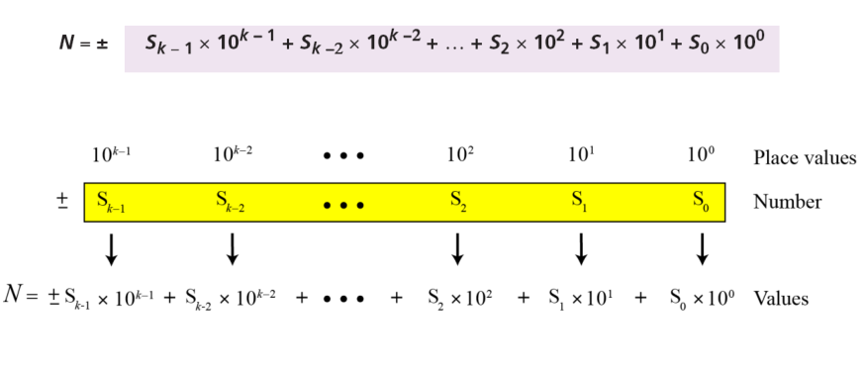
在十进制系统中使用位置量表示整数

Slide 52
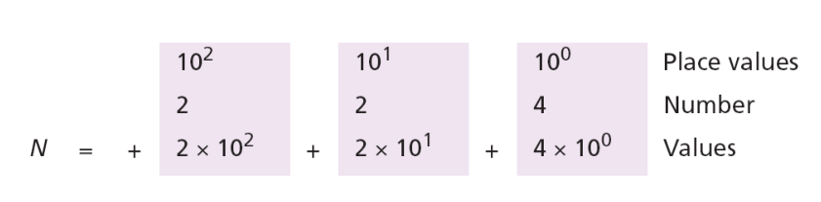
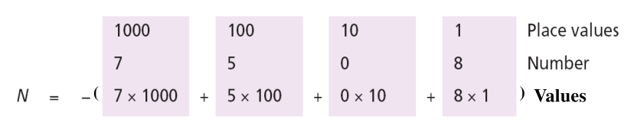
在十进制系统中使用位置量表示整数+224
在十进制系统中使用位置量表示整数-7508
思考：数码k表示的十进制整数的最大值？

Slide 53
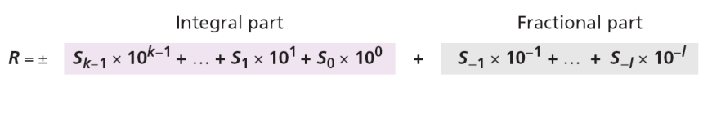
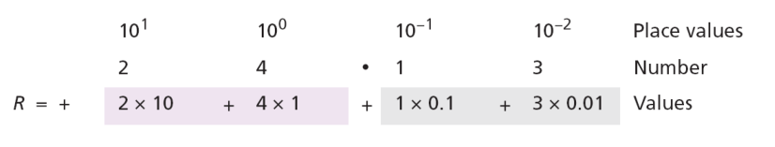
在十进制系统中使用位置量表示实数
以下显示了实数+24.13的位置量

Slide 54
二进制（以2为底）
R=2 二进制
数码个数：2个
S=｛0，1｝
运算规则：逢二进一，借一当二

Slide 55
采用二进制的原因
易于物理实现
电子元件双稳工作的特点
只有两个数字0和1，可表示两个不同的稳定的物理状态。
二进制数运算简单
二进制数的运算规则简单，使计算机运算器的结构、逻辑线路的设计大大简化。
机器可靠性高
使用二进制数只有两个状态，数字的传输和处理不容易出错，计算机工作可靠性高。
通用性强
由于二进制数只有0和1数，可以代表逻辑代数中的“真”和“假”，因而逻辑代数能够成为计算机设计的数学基础。

Slide 56
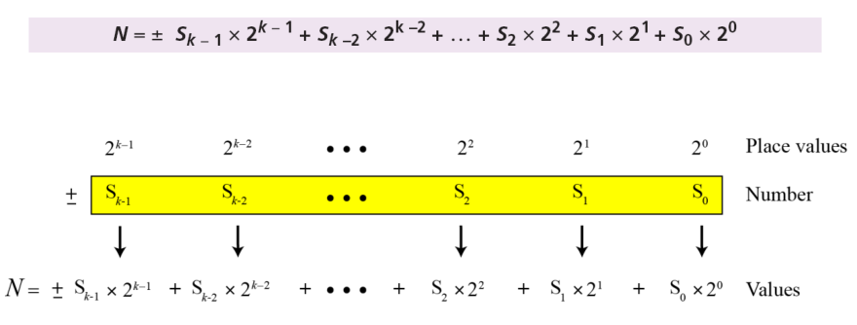
在二进制系统中使用位置量表示整数

Slide 57
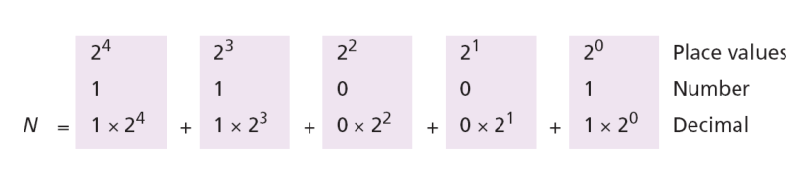
二进制数(11001)₂
相等的十进制数是N=16+8+0+0+1=25

Slide 58
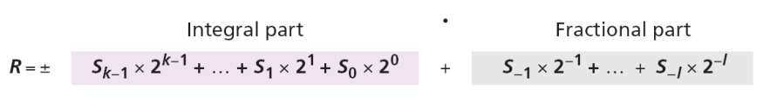
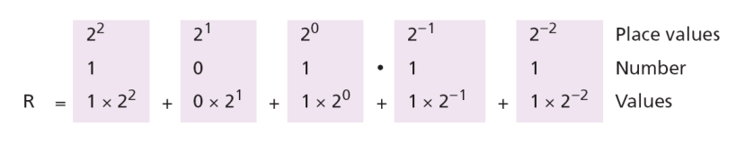
在二进制系统中使用位置量表示实数
与十进制数5.75等值的二进制数(101.11)₂
相等的十进制数是R=4+0+1+0.5+0.25=5.75

Slide 59
十六进制（以16为底）
R=16 十六进制
数码个数：16个
S=｛0，1，2，3，4，5，6，7，8，9，A，B，C，D，E，F｝
运算规则：逢十六进一，借一当十六
注意：符号A，B，C，D，E，F分别等于10，11，12，13，14，15。

Slide 60
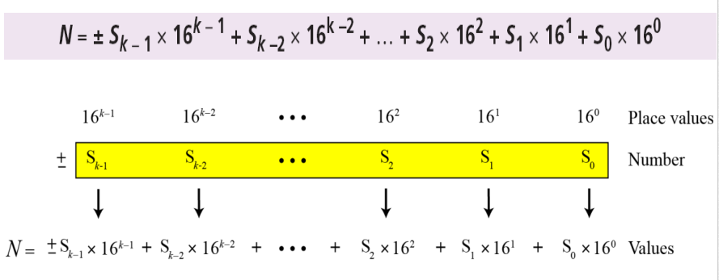
在十六进制系统中使用位置量表示整数

Slide 61
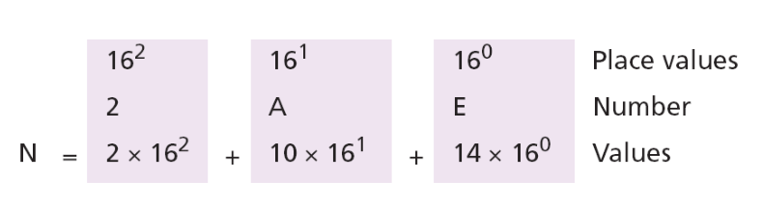
与十进制数686等值的十六进制数(2AE)₁₆
相等的十进制数是N=512+160+14=686

Slide 62
八进制（以8为底）
R=8 八进制
数码个数：8个
S=｛0，1，2，3，4，5，6，7｝
运算规则：逢八进一，借一当八

Slide 63
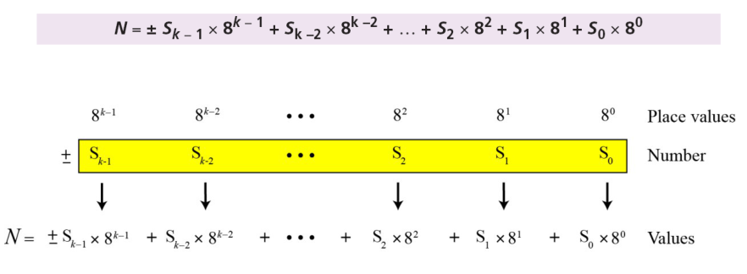
在八进制系统中使用位置量表示整数

Slide 64
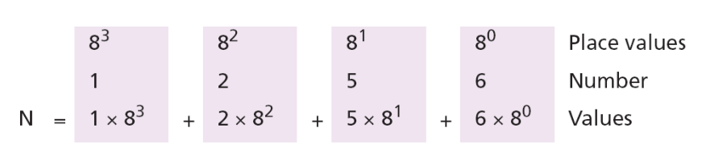
八进制数(1256)₈
相等的十进制数是N=512+128+40+6=686

Slide 65
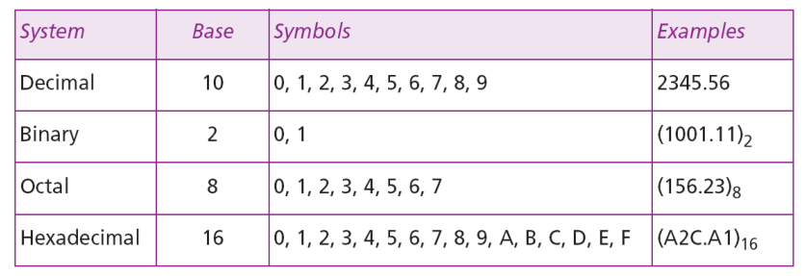
4种位置化数字系统的小结

Slide 66
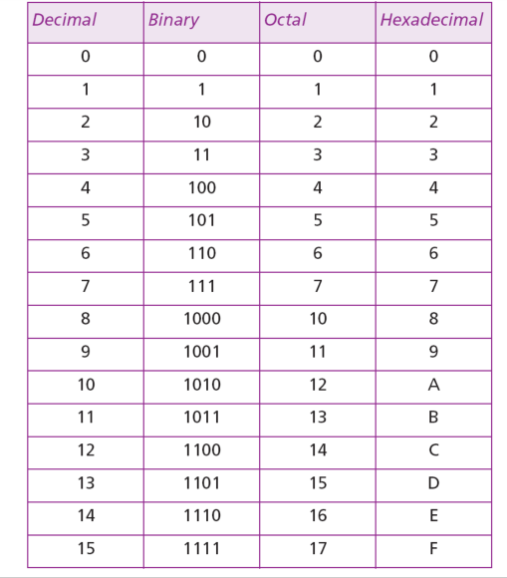
四种位置化数字系统中的数字比较

Slide 67
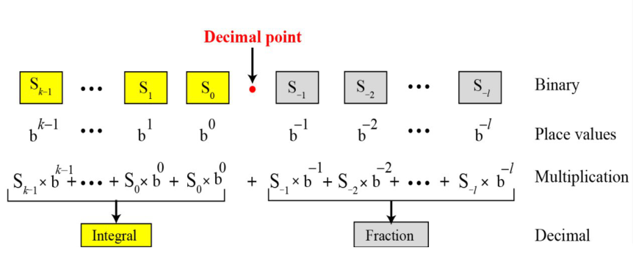
数制之间的转换
其他进制到十进制的转换
方法：用十进制计数制把R进制数各位置的数按权展开后相加

Slide 68
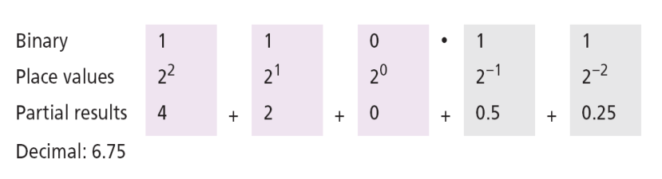
将二进制数(110.11)₂转换为十进制数

Slide 69
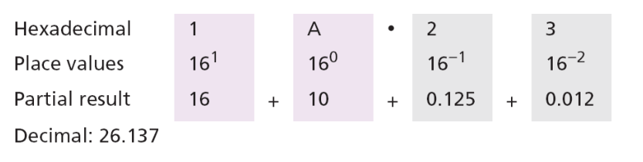
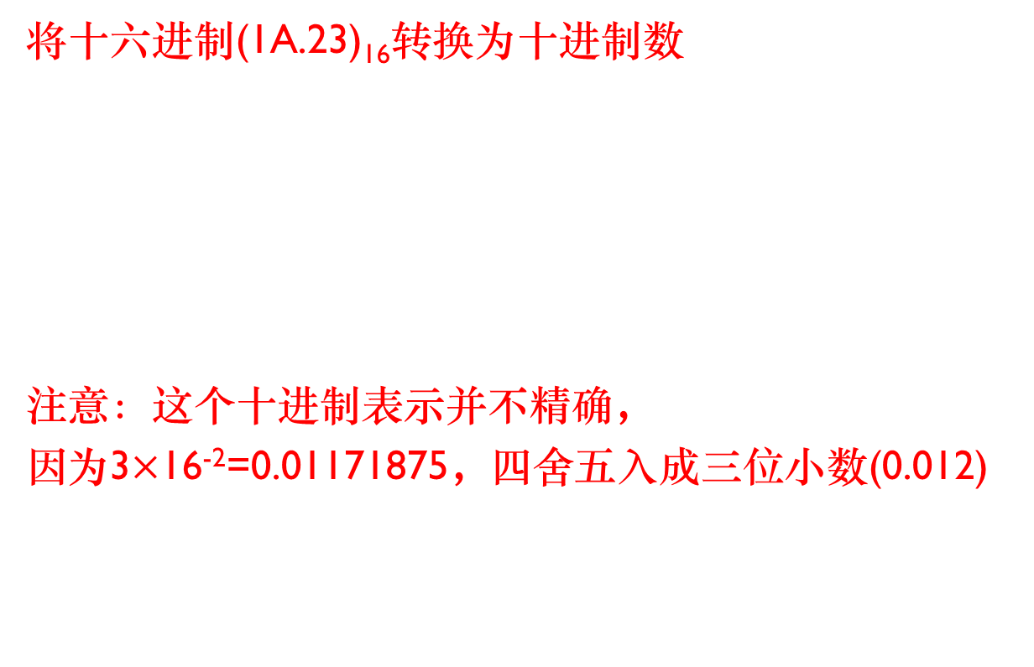
将十六进制(1A.23)₁₆转换为十进制数
注意：这个十进制表示并不精确，
因为3$×$16⁻²=0.01171875，四舍五入成三位小数(0.012)

Slide 70
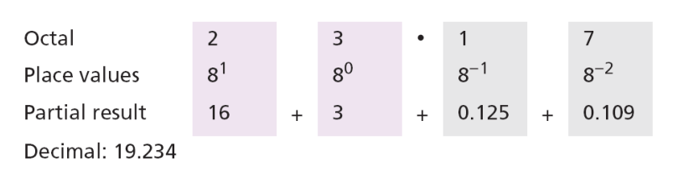
将八进制数(23.17)8转换为十进制数
再一次进行了四舍五入，保留三位小数。

Slide 71
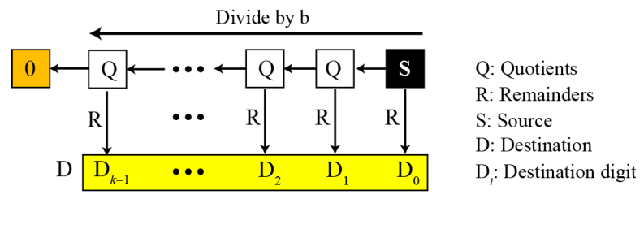
十进制到其他进制的转换
整数部分：除以R取余，至商为零；所得的余数倒序排列。

Slide 72
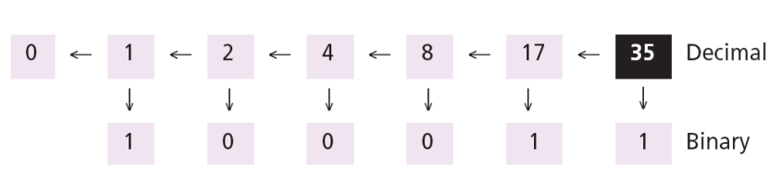
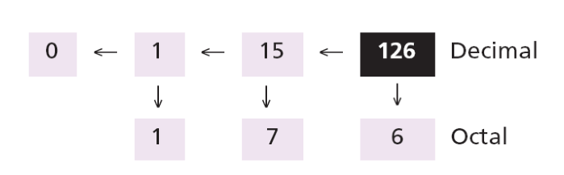
将十进制数35转换为二进制数
将十进制数126转换为八进制数

Slide 73
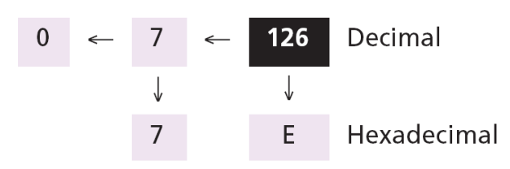
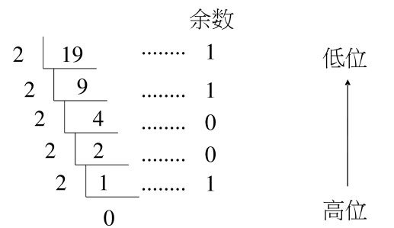
将十进制数126转换为十六进制数
也可以使用大家
比较习惯的竖式
法，将十进制19
转换成二进制数
为：(10011)₂

Slide 74
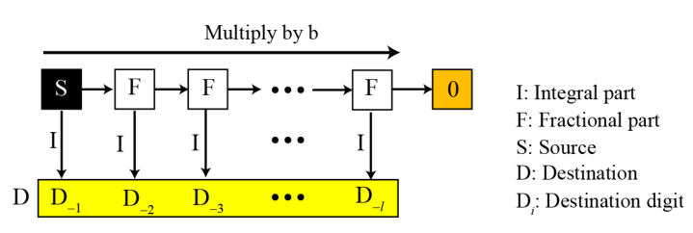
小数部分：乘以2取整，达到精度为止；乘积的整数部分顺序排列。
注意：小数永不为0。当创建了足够的倍数后停止。

Slide 75
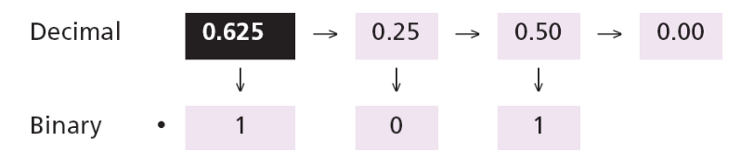
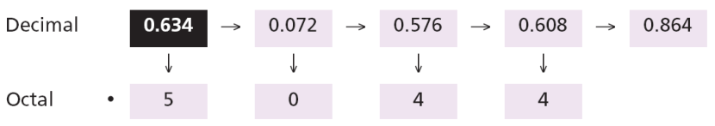
将十进制数0.625转换为二进制数
将十进制数0.634转换为八进制数且精确到小数四位
结果是0.634=(0.5044)₈。注意，乘以8（以8为底）

Slide 76
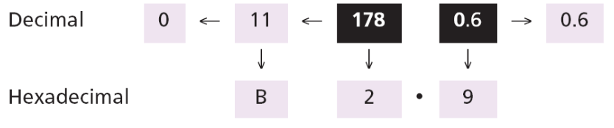
将十进制数178.6转换为十六进制数，且精确到1位小数
结果是178.6=(B2.9)₁₆。
注意，以16为底时除以或乘以16。

Slide 77
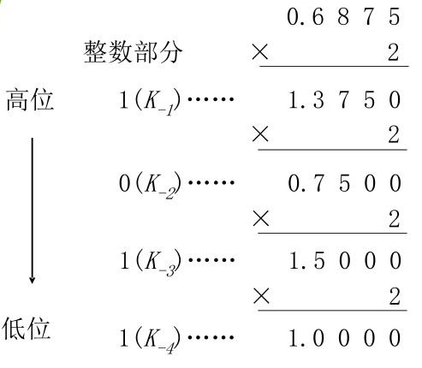
也可以使用大家
比较习惯的竖式
法，将十进制
0.6875转换成二
进制数为：
(0.1011)₂

Slide 78

通常把小于256的二进制数转换为二进制数，有一个变通的方法，即把这个数分解为下列二进制位置量对应数的和：

Slide 79

当分母是2的幂次时，用类似的方法可以把十进制小数转换为二进制：
结果是(0.011011)₂

Slide 80

二进制-十六进制的转换
转换原则：每四位二进制对应一个十六进制数
二进制转十六进制
从小数点开始分别往两边，整数部分自右向左，小数部分自左向右，按每四位为一组，不足四位用0补齐，每组用相应的十六进制数写出。
十六进制转二进制
每位十六进制用四位二进制数代替。

Slide 81


将(1001010111.110110111)₂转换为十六进制数
则(1001010111.110110111)₂=(257.DB8)₁₆
将(3CB.61)₁₆转换为二进制数
则(3CB.61)₁₆=(1111001011.01100001)₂

Slide 82

二进制-八进制的转换
转换原则：每三位二进制对应一个八进制数
二进制转八进制
从小数点开始分别往两边，整数部分自右向左，小数部分自左向右，按每三位为一组，不足三位用0补齐，每组用相应的八进制数写出。
八进制转二进制
每位八进制用三位二进制数代替。

Slide 83


将(10110101110.11011)₂转换为八进制数
则(10110101110.11011)₂=(2656.66)₈
将(6237.431)₈转换为二进制数
则(6237.431)₈=(110010011111.100011001)

Slide 84

八进制-十六进制的转换
八进制转十六进制：先将八进制转到二进制，将位数重排成4位一组，找到十六进制的对等值。
十六进制转八进制：先将十六进制转到二进制，将位数重排成3位一组，找到八进制的对等值。

Slide 85

找出二进制数码的最小数，用于存储一个最大6个数码的十进制整数。
解：
最大的6数码十进制数是999,999
最大的20位二进制数1,048,575
注意：可以用19位表示的最大的数是524,287
它比999,999小，因此需要20位。

Slide 86
2.3 非位置化数制系统
尽管非位置化系统并不用在计算机中，但它们给出简单的介绍作为和位置化数制系统的比较。
非位置化数制系统仍然使用有限的数字符号，每个符号有一个值。
但是，符号所占用的位置通常与其值无关，每个符号所占的位置是固定的。
为求出该数字的值，我们把所有符号表示的值相加。

Slide 87


该系统数字表示为：
并有值为：
与前面提到的相加规则有一些例外

Slide 88

罗马数制是非位置化数制系统的一个好例子。
该系统由罗马人发明，在欧洲一直使用到16世纪。
该数制系统由一套符号集S={I，V，X，L，C，D，M}
每个符号的取值如下表：

Slide 89
为求一个数的值，需遵循特定法则将符号的值相加。
1)相同的数字并列表示相加。II表示2，XXX表示30。
2)不同的数字并列，右边的小于左边的，表示相加。VI表示十进制数6，LX表示十进制数60。
3)不同的数字并列，左边的小于右边的，表示右边的减去左边的。IV表示十进制数4，IX表示9。
4)对于大数，在6种符号（除I以外）中的任意一个上方加横杠表示乘以1000。
5)罗马数制中缺少数码0。

Slide 90

下面显示了一些罗马数字及其值

